Slide 1






Projet Kid’EM
Christelle Pons
christelle.pons@chu-brest.fr
Notes:
Parler de nouvelles technologies

Slide 2

Objectifs en réadaptation
Réadaptation: vise à optimiser la qualité de vie ainsi que la participation sociale de la personne en optimisant son indépendance dans les activités de vie quotidienne.
Actions spécifiques après le bilan diagnostic de réadaptation comprenant les objectifs individualisés.
Motivation, engagement de l’enfant et de sa famille
Wade 2009, Wade 2020

Slide 3

Objectifs en réadaptation
Détermination d’objectifs pour l’enfant en réadaptation …
Collaboration avec l’enfant et sa famille
> attentes, besoins
Compatibilité avec la pratique de terrain
Formulation d’objectifs de qualité
Novak I, 2019, Pollock N 2014, Cosat 2017, Bexelius 2018

Slide 4
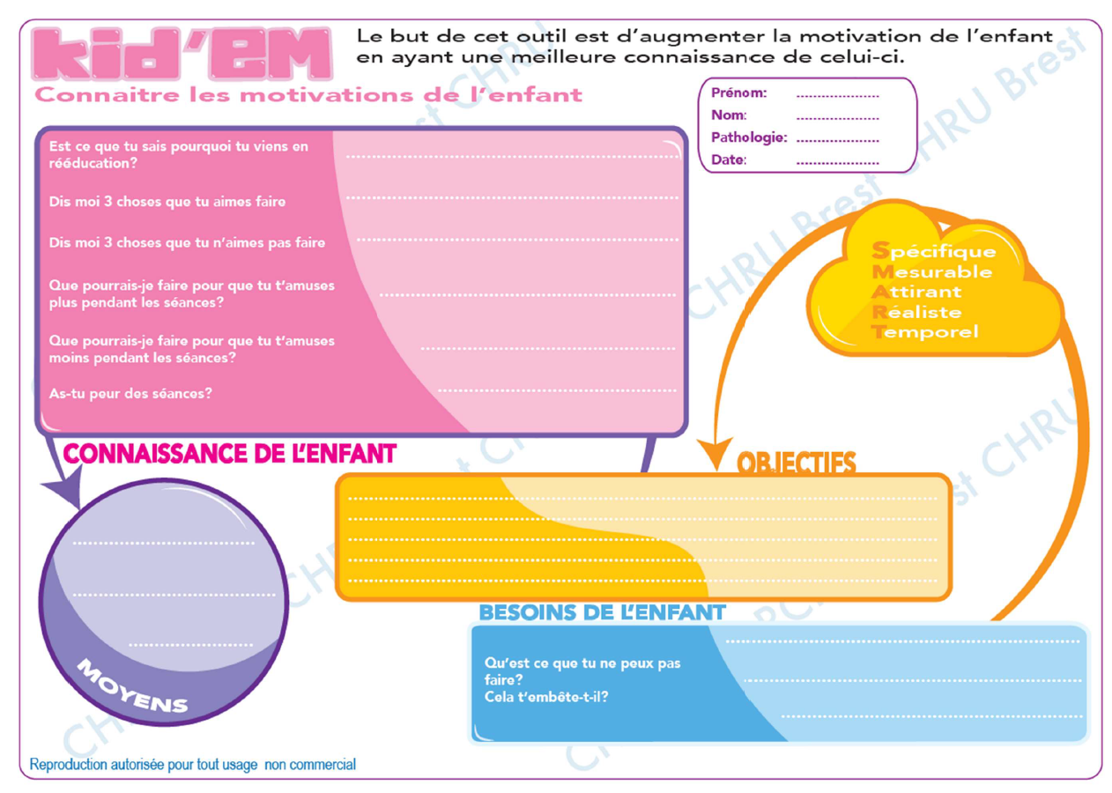
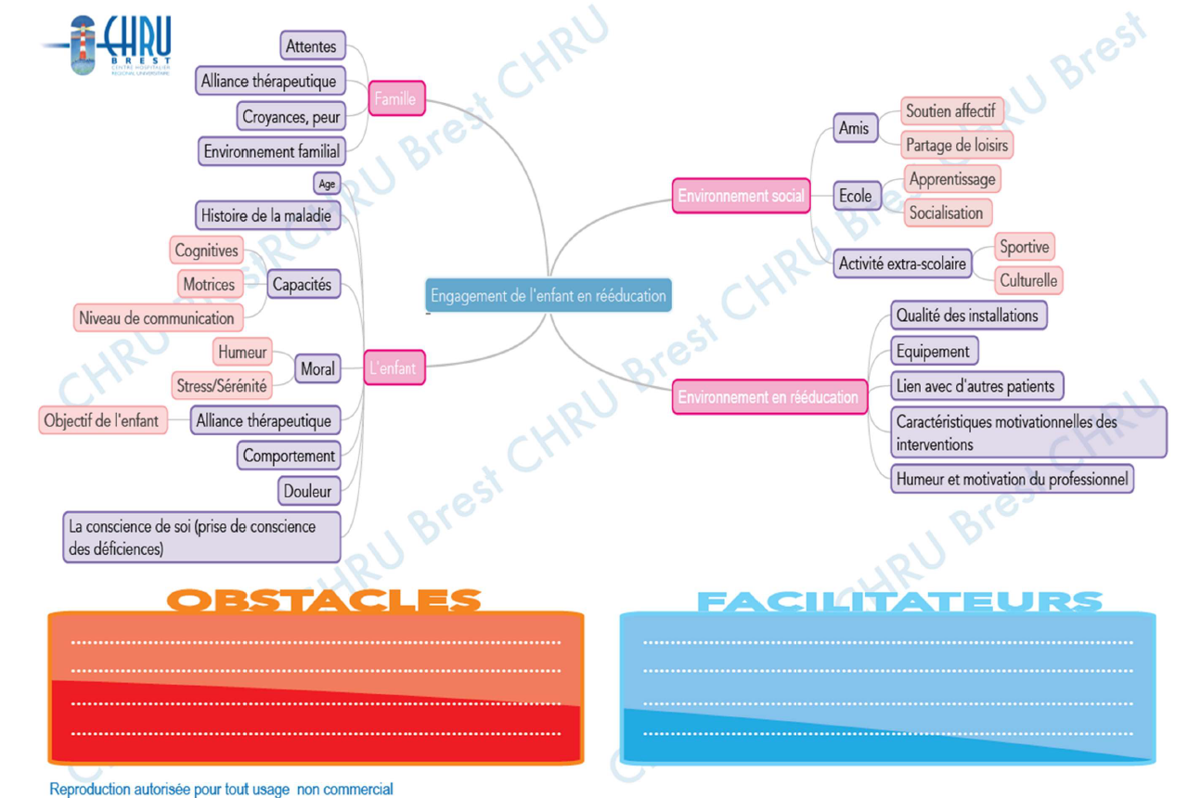
Kid’EM papier
Tests Kid’em papier
Kid’EM app
Guidance acccrue
Communication avec la famille
Ludification
Suivi complétion des objectifs
Partage d’information avec d’autres thérapeutes
yfgufy
Breton et al 2021
Notes:
Format app, permet de profiter de certains avantages en lien avec la digitalisation

Slide 5










Kid’EM app
 | Enfants présentant une condition chronique impactant la santé physique
 | Utilisation en séance par le thérapeute qui va partager son écran de téléphone/ tablette
 | Connaissance de l’enfant Détermination d’objectifs Prise de notes
 | Communication Avec la famille Avec les professionnels autour de l’enfant
Notes:
To identify the needs, a survey was developed. This method was for us interesting in the context of the disability with very various prfiles because it allows reaching a broad audience, quantitatively in terms of number of answers as well as qualitatively in terms of diversity of responders’ profiles.
The questionnaire was developed by three physicians in collaboration with occupational therapists, two mothers of children with disabilities and an adult with disabilities since childhood
Three versions were developed; one for patients, one for relatives (friends and families) and one for professionals (healthcare, educational and leisure professionals).
The survey began with a short description of the project. To illustrate the project a picture was created, representing a child in a wheelchair (representing the situation of disability); who participate in a running game (the situation of daily life); towed by a bunch of balloons (the technical solution)
In the first part we used a a pre establised list of ADL and participation situations in a chronological order to help the responder think of his own life. The responder was asked to tick difficult activities. In the following open questions he was asked to describe precise situations and/or a trick used to overcome the difficulties.
More than 350 answers were available at the date of the Hackathon, but diffusion was pursued until end of 2019. AT the end of 2019, more than 1000 answers were obtained.
Some major themes emerge, such as mobility or intimacy. Around one into two respondents described precise issues in open questions; for instance, the need for outside games for children accessible to all, the need for a solution to change older children in public places (table).

Slide 6
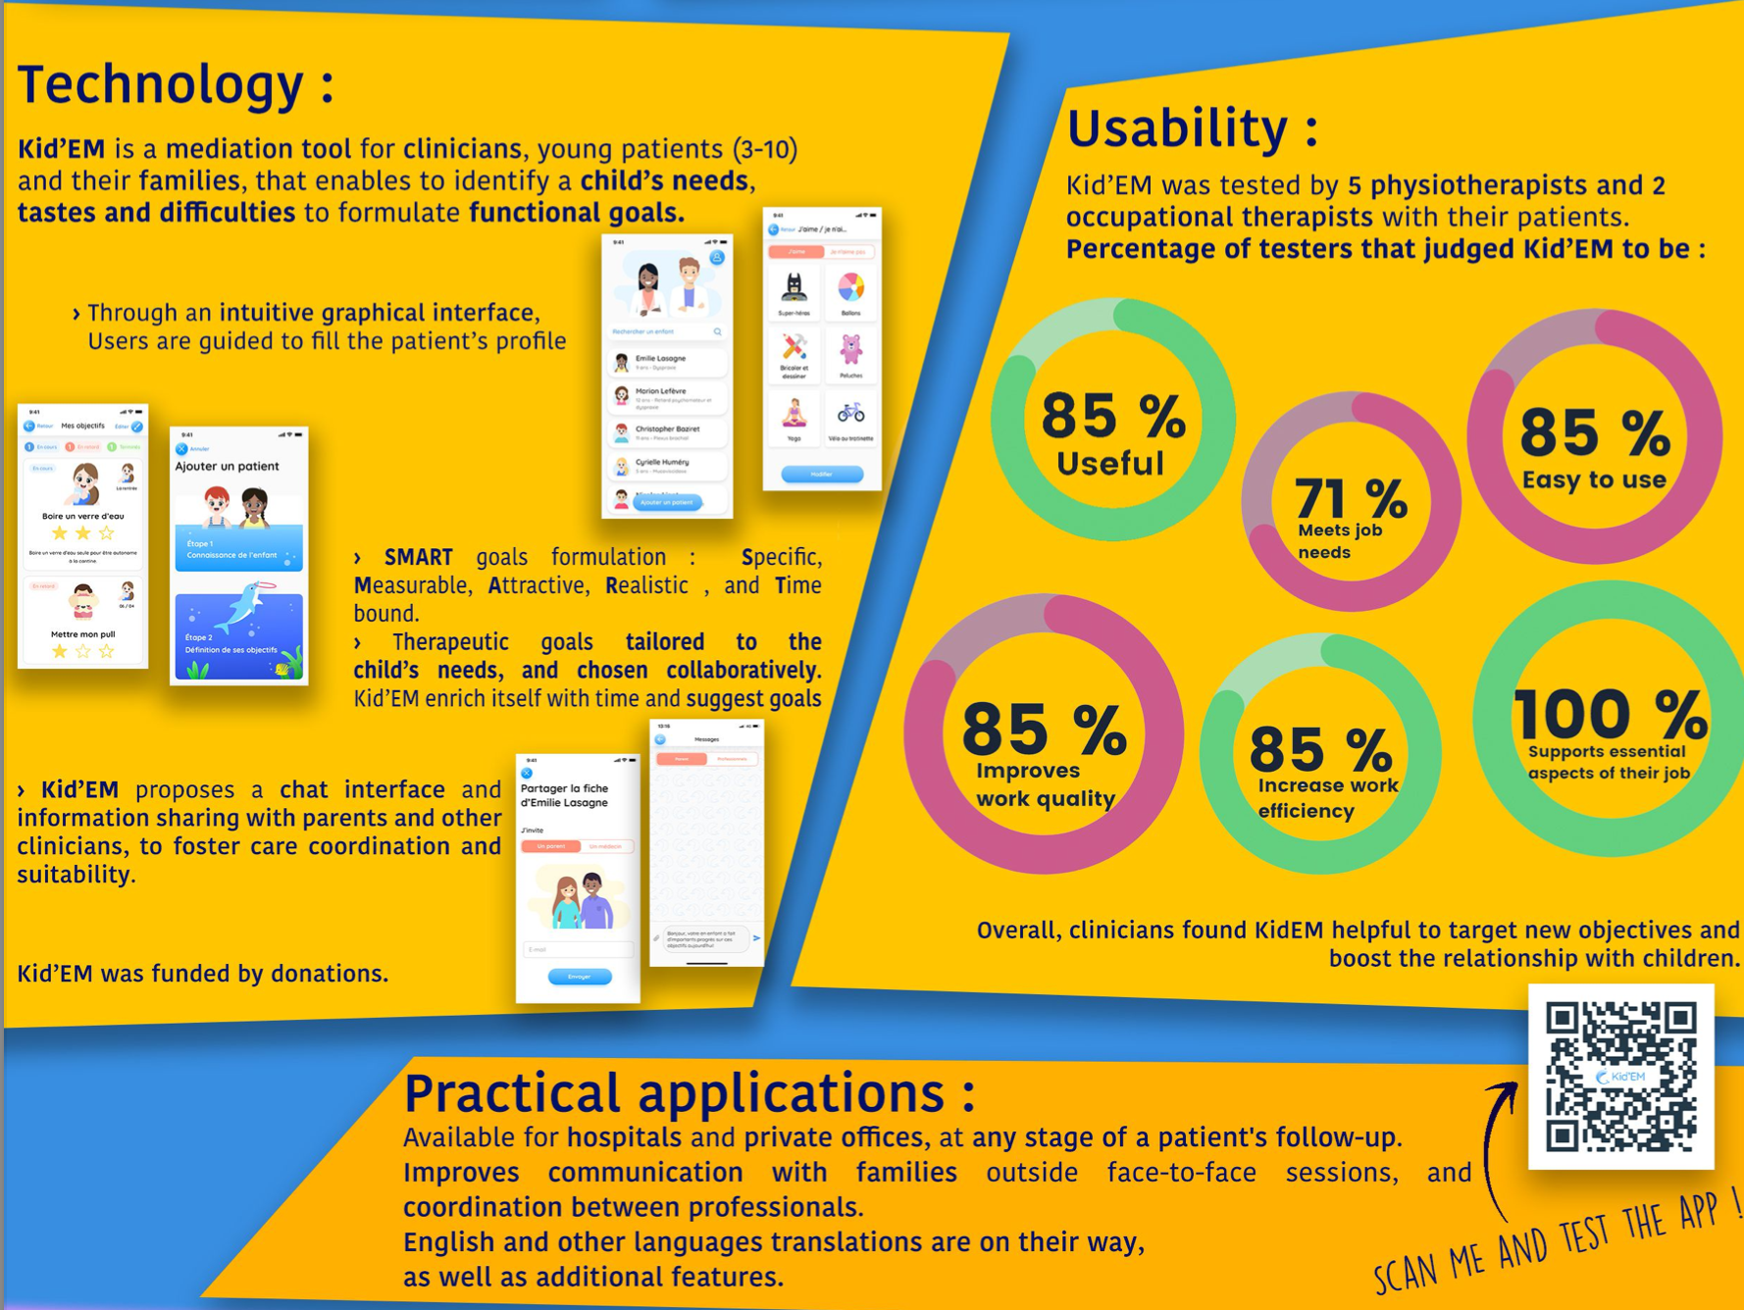
Kid’EM app
Tests version béta Kid’em App
V1 Kid’EM app
Débuggée
Ensemble des fonctionnalités disponibles
Formulations clarifiées
Espace de prise de notes
Idées de fonctionnalités supplémentaires
Dheilly et al, 2021
Notes:
Rédaction du cahier des charges: quelles sont les mesures liées à la cybersécurité qui ont été notées?
Définition des mesures de cybersécurité qu’on veut que le prestataire applique
Bonnes pratiques de développement qui n’induisent pas de vulnérabilité
Maintien en condition de sécurité: briques logicielles utilisées ont tendance à évoluer, mises à jour sous la responsabilité de qui?
Maintenance logicielle tous les 2 ans?
Si pas fait: possibles vulnérabilité graves
Relation contractuelle entre Tymate et Scalingo> Tymate
Il faut que tymate assure le maintien en condition de sécurité de Scalingo
Motivation: pour la prise de notes ajouter une sensibilisation, voir avec Tymate
Scan de vulnérabilité réguliers dans le cadre de l’hébergement
Conservation de mots de passe à part, il fuat pad que les mots de passe fuitent
Vérifier les mesures contractuelles
Vérifier le contrat avec Tymate et vérifier l’écriture du cahier des charges
HDS non nécessaire si pas de données identifiants permettant de relier une pathologie à un enfant
Vérifier si mentions dans

Slide 7
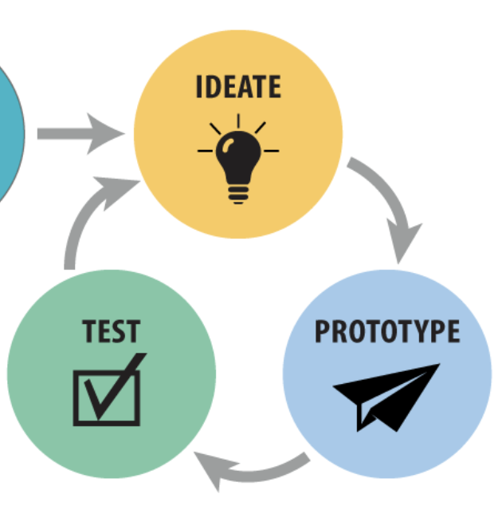

Kid’EM app, et maintenant?
Identifier l’impact de la solution
S’assurer que la technologie est adaptée à la pratique clinique et peut être adoptée
Essai Contrôle randomisé en grappes
Hypothèses
Amélioration qualité des objectifs déterminés
Soins centrés sur l’enfant
Empowerment des parents
Amélioration efficacité des soins
Satisfaction des parents et des enfants
Vérification de l’acceptabilité et de l’utilisabilité
Identification des points d’amélioration
Notes:
Rédaction du cahier des charges: quelles sont les mesures liées à la cybersécurité qui ont été notées?
Définition des mesures de cybersécurité qu’on veut que le prestataire applique
Bonnes pratiques de développement qui n’induisent pas de vulnérabilité
Maintien en condition de sécurité: briques logicielles utilisées ont tendance à évoluer, mises à jour sous la responsabilité de qui?
Maintenance logicielle tous les 2 ans?
Si pas fait: possibles vulnérabilité graves
Relation contractuelle entre Tymate et Scalingo> Tymate
Il faut que tymate assure le maintien en condition de sécurité de Scalingo
Motivation: pour la prise de notes ajouter une sensibilisation, voir avec Tymate
Scan de vulnérabilité réguliers dans le cadre de l’hébergement
Conservation de mots de passe à part, il fuat pad que les mots de passe fuitent
Vérifier les mesures contractuelles
Vérifier le contrat avec Tymate et vérifier l’écriture du cahier des charges
HDS non nécessaire si pas de données identifiants permettant de relier une pathologie à un enfant
Vérifier si mentions dans

Slide 8
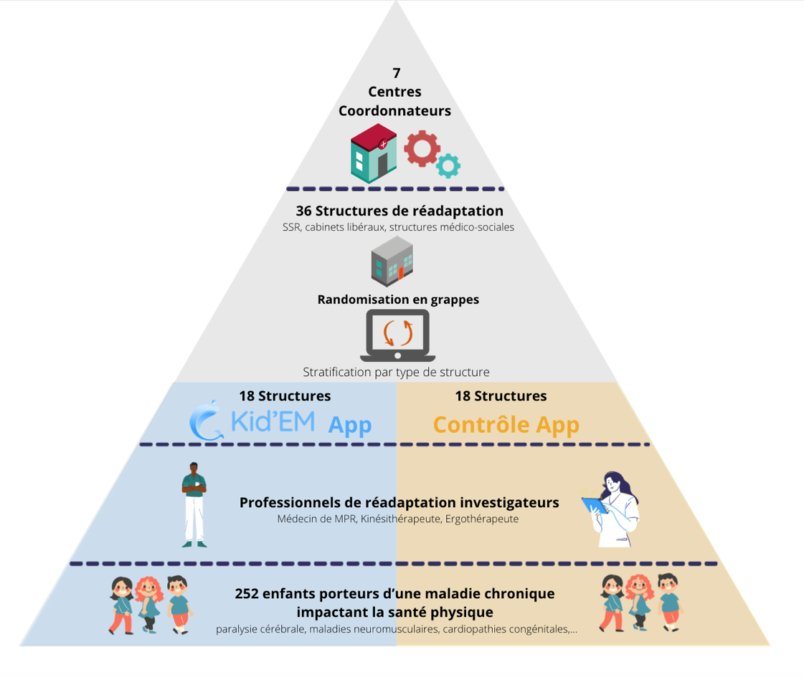
Kid’EM app, et maintenant?
Essai multicentrique contrôle randomisé en grappe, avec évaluateurs en aveugle.
Notes:
Rédaction du cahier des charges: quelles sont les mesures liées à la cybersécurité qui ont été notées?
Définition des mesures de cybersécurité qu’on veut que le prestataire applique
Bonnes pratiques de développement qui n’induisent pas de vulnérabilité
Maintien en condition de sécurité: briques logicielles utilisées ont tendance à évoluer, mises à jour sous la responsabilité de qui?
Maintenance logicielle tous les 2 ans?
Si pas fait: possibles vulnérabilité graves
Relation contractuelle entre Tymate et Scalingo> Tymate
Il faut que tymate assure le maintien en condition de sécurité de Scalingo
Motivation: pour la prise de notes ajouter une sensibilisation, voir avec Tymate
Scan de vulnérabilité réguliers dans le cadre de l’hébergement
Conservation de mots de passe à part, il fuat pad que les mots de passe fuitent
Vérifier les mesures contractuelles
Vérifier le contrat avec Tymate et vérifier l’écriture du cahier des charges
HDS non nécessaire si pas de données identifiants permettant de relier une pathologie à un enfant
Vérifier si mentions dans

Slide 9
Kid’EM app, et maintenant?
Ccritères d’inclusion des centres de réadaptation
Critères inclusion
Structures de de réadaptation :
Proposant des soins de réadaptation dans un objectif de promotion de l’autonomie et de la santé physique
Ayant en soins au moins 5 enfants porteurs d’une maladie chronique impactant la santé physique différents par semaine
Comprenant au moins un professionnel de réadaptation (médecin de MPR et/ ou kinésithérapeute, et/ ou ergothérapeute) souhaitant participer à l’étude
Dont les professionnels disposent ou acceptent de suivre une formation aux Bonnes Pratiques Clinique

Slide 10
Kid’EM app, et maintenant?
Critères d’inclusion des enfants
Critères inclusion
Enfants porteurs d’une maladie chronique impactant la santé physique
- Ayant une prise en charge en soins de réadaptation dans un objectif de promotion de l’autonomie et de la santé physique
- Ayant au moins une séance de réadaptation/semaine avec le même professionnel pour une durée de 3 mois
- Âgés de 5 à 17 ans
- Accord des titulaires de l’autorité parentale pour la participation à l’étude et signature du consentement
Critères exclusion
Enfants porteurs d’une maladie chronique
- N’impactant pas la santé physique
- N’ayant pas la capacité d’exprimer son point de vue et ses priorités
- N’ayant pas la capacité de collaborer avec le professionnel de réadaptation lors de l’utilisation de « Kid’EM app »
- Connaissant déjà « Kid’EM app »
- Dont les titulaires de l’autorité parentale sont mineurs/ inaptes à donner leur consentement éclairé
Notes:
Rédaction du cahier des charges: quelles sont les mesures liées à la cybersécurité qui ont été notées?
Définition des mesures de cybersécurité qu’on veut que le prestataire applique
Bonnes pratiques de développement qui n’induisent pas de vulnérabilité
Maintien en condition de sécurité: briques logicielles utilisées ont tendance à évoluer, mises à jour sous la responsabilité de qui?
Maintenance logicielle tous les 2 ans?
Si pas fait: possibles vulnérabilité graves
Relation contractuelle entre Tymate et Scalingo> Tymate
Il faut que tymate assure le maintien en condition de sécurité de Scalingo
Motivation: pour la prise de notes ajouter une sensibilisation, voir avec Tymate
Scan de vulnérabilité réguliers dans le cadre de l’hébergement
Conservation de mots de passe à part, il fuat pad que les mots de passe fuitent
Vérifier les mesures contractuelles
Vérifier le contrat avec Tymate et vérifier l’écriture du cahier des charges
HDS non nécessaire si pas de données identifiants permettant de relier une pathologie à un enfant
Vérifier si mentions dans

Slide 11
Merci pour votre attention!
Christelle Pons
christelle.pons@chu-brest.fr
Notes:
Parler de nouvelles technologies

